Slide 1


Centrais de Abastecimento do Estado de Santa Catarina S/A CEASA/SC
Título da Apresentação
Mês/2021

Slide 2
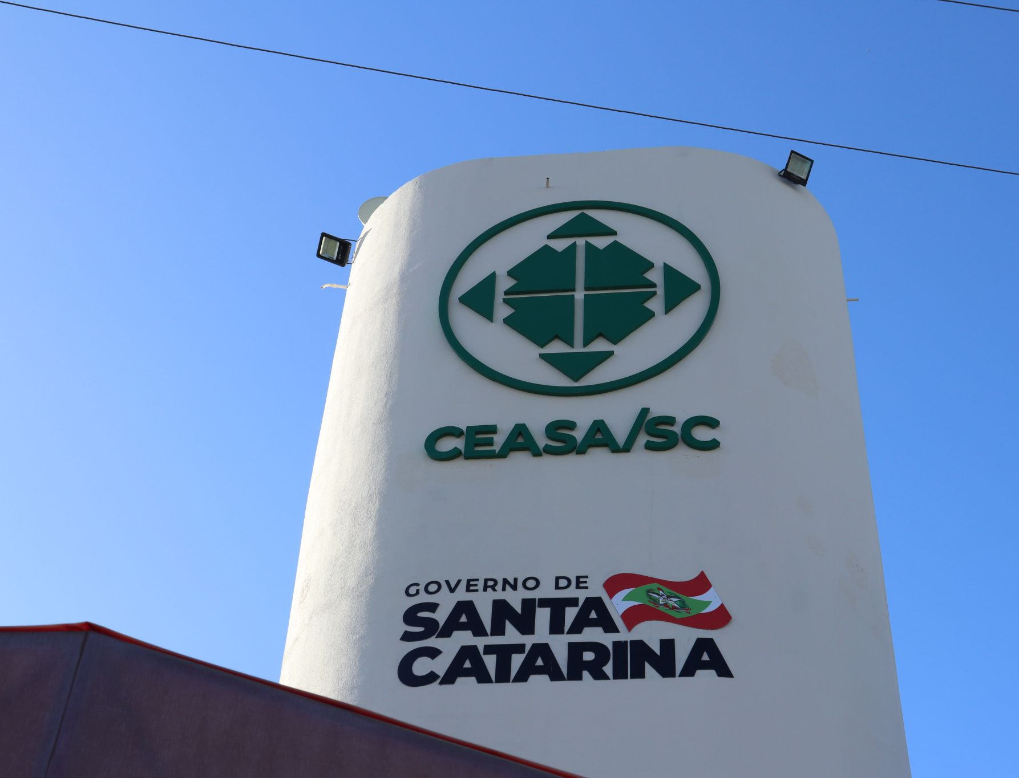
INSTITUCIONAL
A CEASA/SC
Empresa de economia mista
Vinculada à Secretaria de Estado da Agricultura e da Pesca - SAR
Fundada em 29/09/1976
Inaugurada em 18/08/1978
Notes:
Cumprimento aos deputados presentes

Slide 3
TÍTULO DO SLIDE
Descreve o assunto
Faz uma lista
Se precisar

Slide 4



CANAIS DE COMUNICAÇÃO
Site – www.ceasa.sc.gov.br
Transparência – http://www.transparencia.ceasa.sc.gov.br
Ouvidoria – ouvidoria@ceasa.sc.gov.br
Siga nossas Rede Sociais:
@CeasaSC

Slide 5

Centrais de Abastecimento do Estado de Santa Catarina S/A

